Slide 1



Veille technologique avec Wakelet
Présentation réalisée par Florent Guyard

Slide 2

Sommaire
Présentation Wakelet
Mise en place outil de veille
Partage de son contenu
Lien vers mon profil Wakelet: https://urlz.fr/lz69

Slide 3
Qu’est-ce que Wakelet ?
Wakelet est une plateforme de curation de contenu en ligne
De collecter, organiser, partager et découvrir des contenus tels que des articles, des vidéos, des images et des liens provenant d'Internet.
Créer des collections de contenu sur des sujets spécifiques et les partager avec leur réseau
Un outil de collaboration pour les professionnels du numérique et toute personne souhaitant partager des contenus pertinents avec un public ciblé.

Slide 4
Qu’est-ce que Wakelet ?
Wakelet est fondée en 2014 par Jamil Khalil, un entrepreneur britannique d'origine syrienne.
À ses débuts, Wakelet était principalement utilisé par les éducateurs et les étudiants, avant de devenir plus généraliste.
En 2021, Wakelet compte des millions d'utilisateurs dans le monde entier et continue d'ajouter de nouvelles fonctionnalités pour améliorer l'expérience utilisateur.

Slide 5

Précisions sur les avantages de Wakelet
Facilité d’utilisation : Wakelet est très facile à utiliser et ne nécessite aucune compétence technique particulière
Les utilisateurs peuvent collecter et organiser différents types de contenus tels que des articles, des vidéos, des images, des tweets, des podcasts, etc.
Wakelet permet aux utilisateurs de collaborer avec d'autres utilisateurs pour créer et éditer des collections de contenu en temps réel
Disponible sur les navigateurs Web et les appareils mobiles comme application.

Slide 6
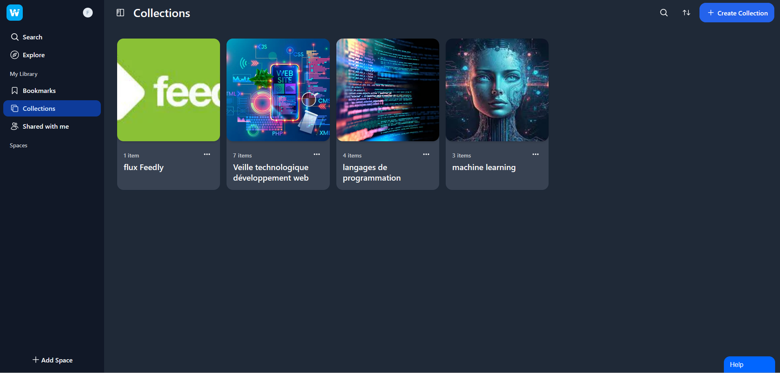
Interface de Wakelet
Aperçu des différentes collections créées sur Wakelet

Slide 7

Ajout d’un fil d’actualité en continue
Wakelet est un curateur qui ne génère pas de fil d’actualité en temps réel.
Ajout d’un compte pour l’actualité depuis FEEDLY en complément:
Possibilité de recevoir de nouvelles informations en temps réel depuis une base automatiquement remise à jour sur Feedly.
Ce fil d’actualité est accessible en un clique depuis l’écran des collections.

Slide 8
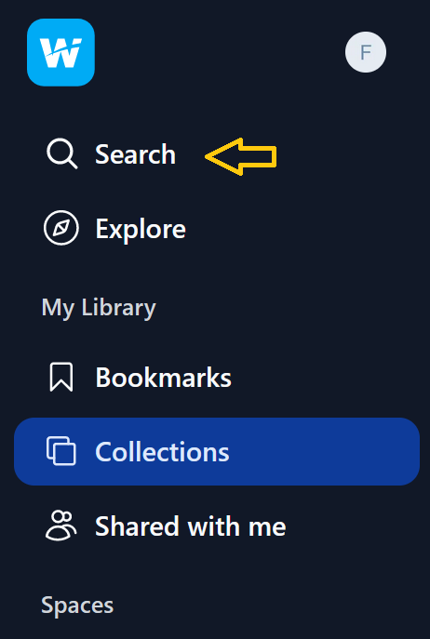

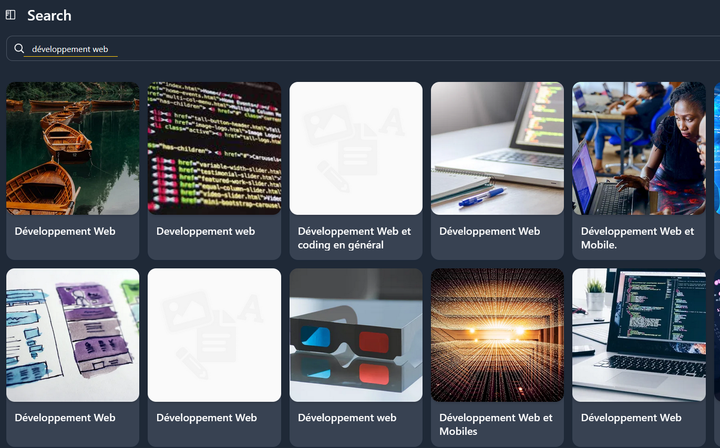
A la recherche de contenu à sélectionner
La recherche directement sur Wakelet
Possibilité de sélectionner les collections des autres utilisateurs et accéder à leurs actualités
En effectuant une recherche sur Wakelet,
nous trouvons une grande quantité de
collections créées par les autres utilisateurs.

Slide 9
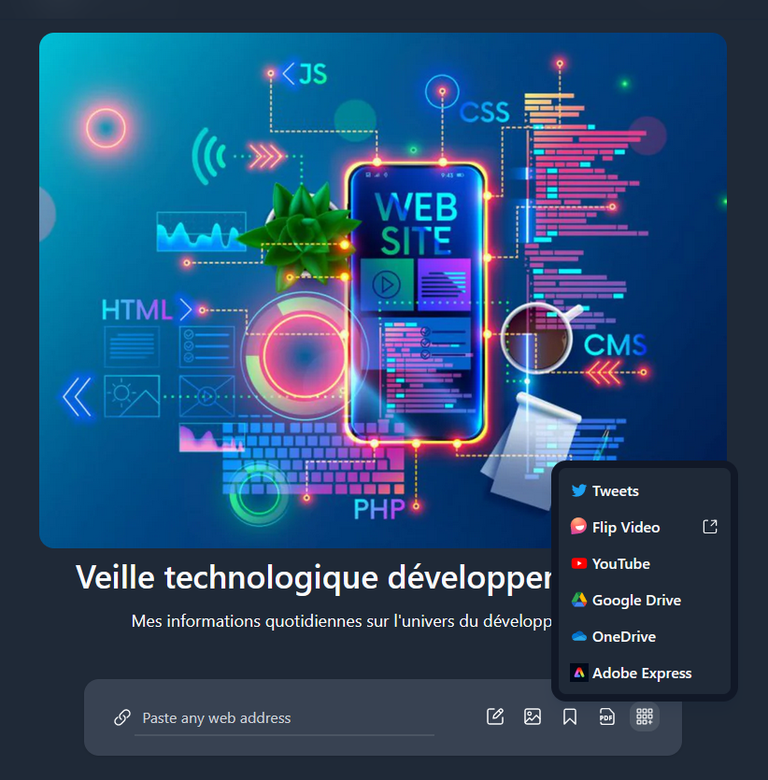
Différents canaux pour enrichir sa veille
Curation depuis la page de sa collection
Possibilité de récupérer du contenu depuis
Tweeter, Youtube, ou encore depuis le Cloud…
Possibilité aussi de compléter sa collection avec
du texte, des images et des documents PDF.

Slide 10
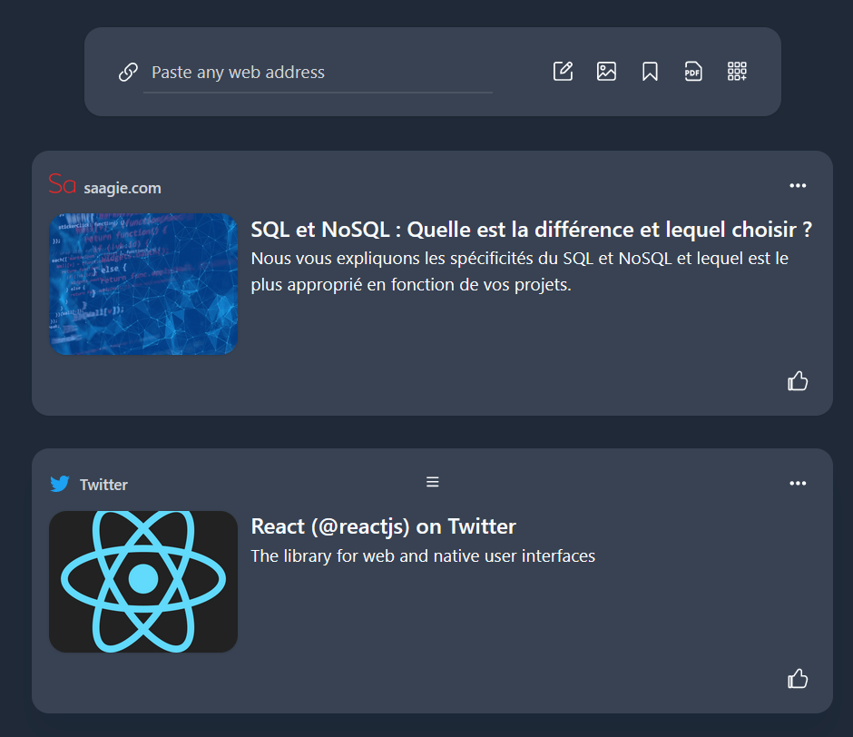
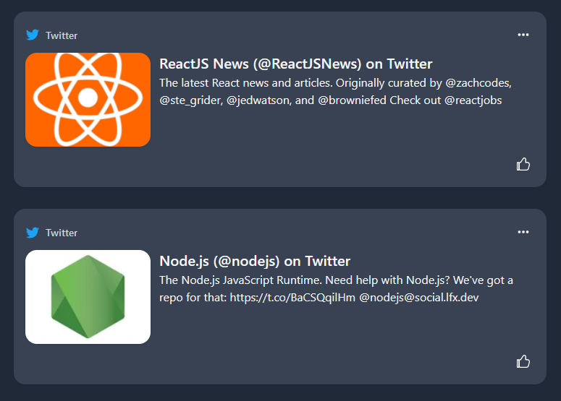
Des informations pour le projet
issus de ma veille
Il s’agit de comptes officiels permettant de
rester informé des dernières mises à jour
concernant ces technologies
Ces articles et canaux ont nourri
mon choix des technologies à utiliser pour le projet…

Slide 11
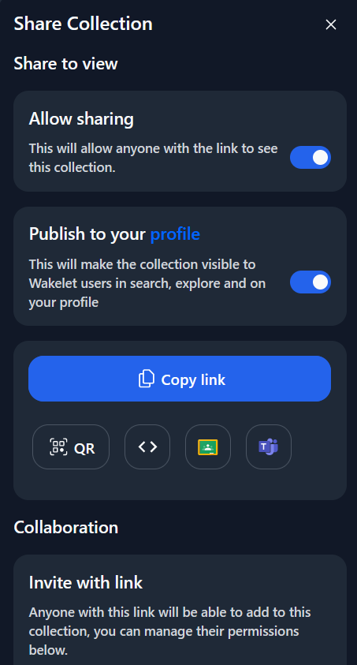
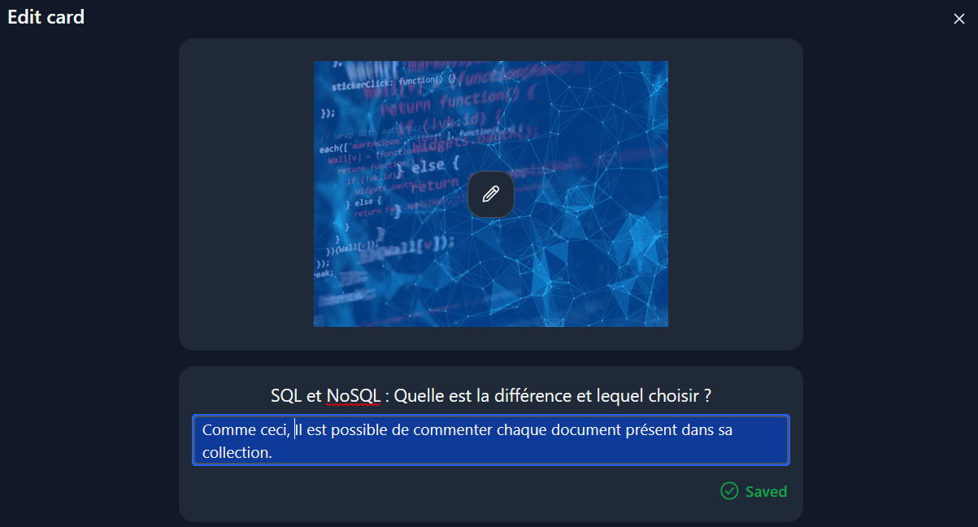
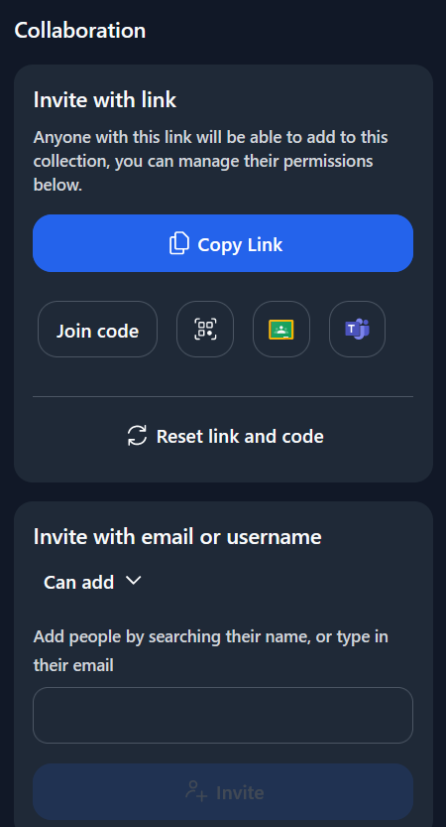
Partager ses collections avec le monde
Possibilité d’être vu des autres utilisateurs
et collègues et de partager son contenu
D’autres utilisateurs/collègues peuvent ajouter du contenu à votre collection
Possibilité de commenter chacun
de ses partages.

Slide 12
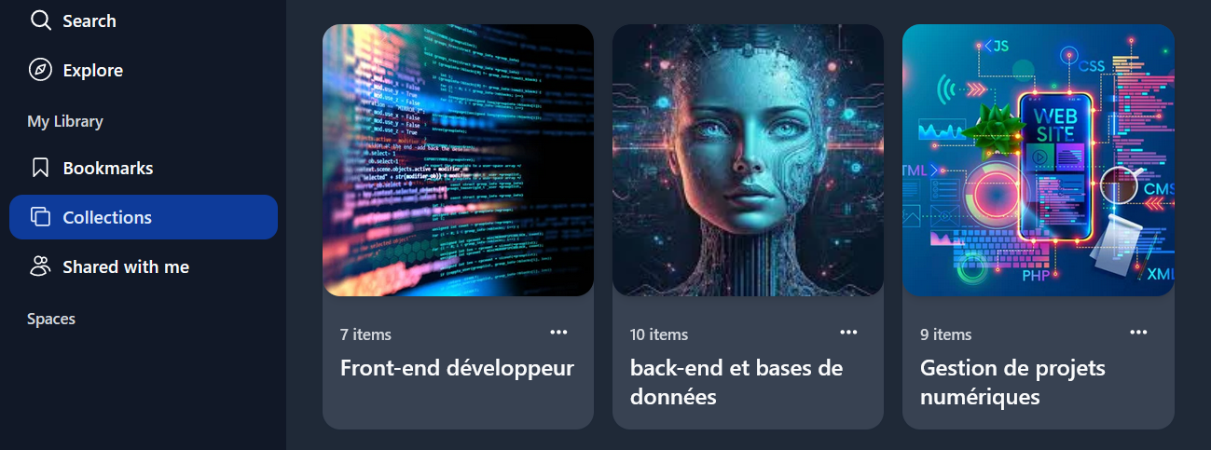
Organisation pour faciliter le partage
3 catégories pour
organiser le partage
collaboratif
L’endroit pour
la veille front-end
L’endroit pour
la veille back-end
L’endroit pour les
Logiciels de gestion
de projet
Possibilité de créer de nouvelles collections pour de nouvelles catégories !!

Slide 13
Merci pour votre attention

